Slide 1
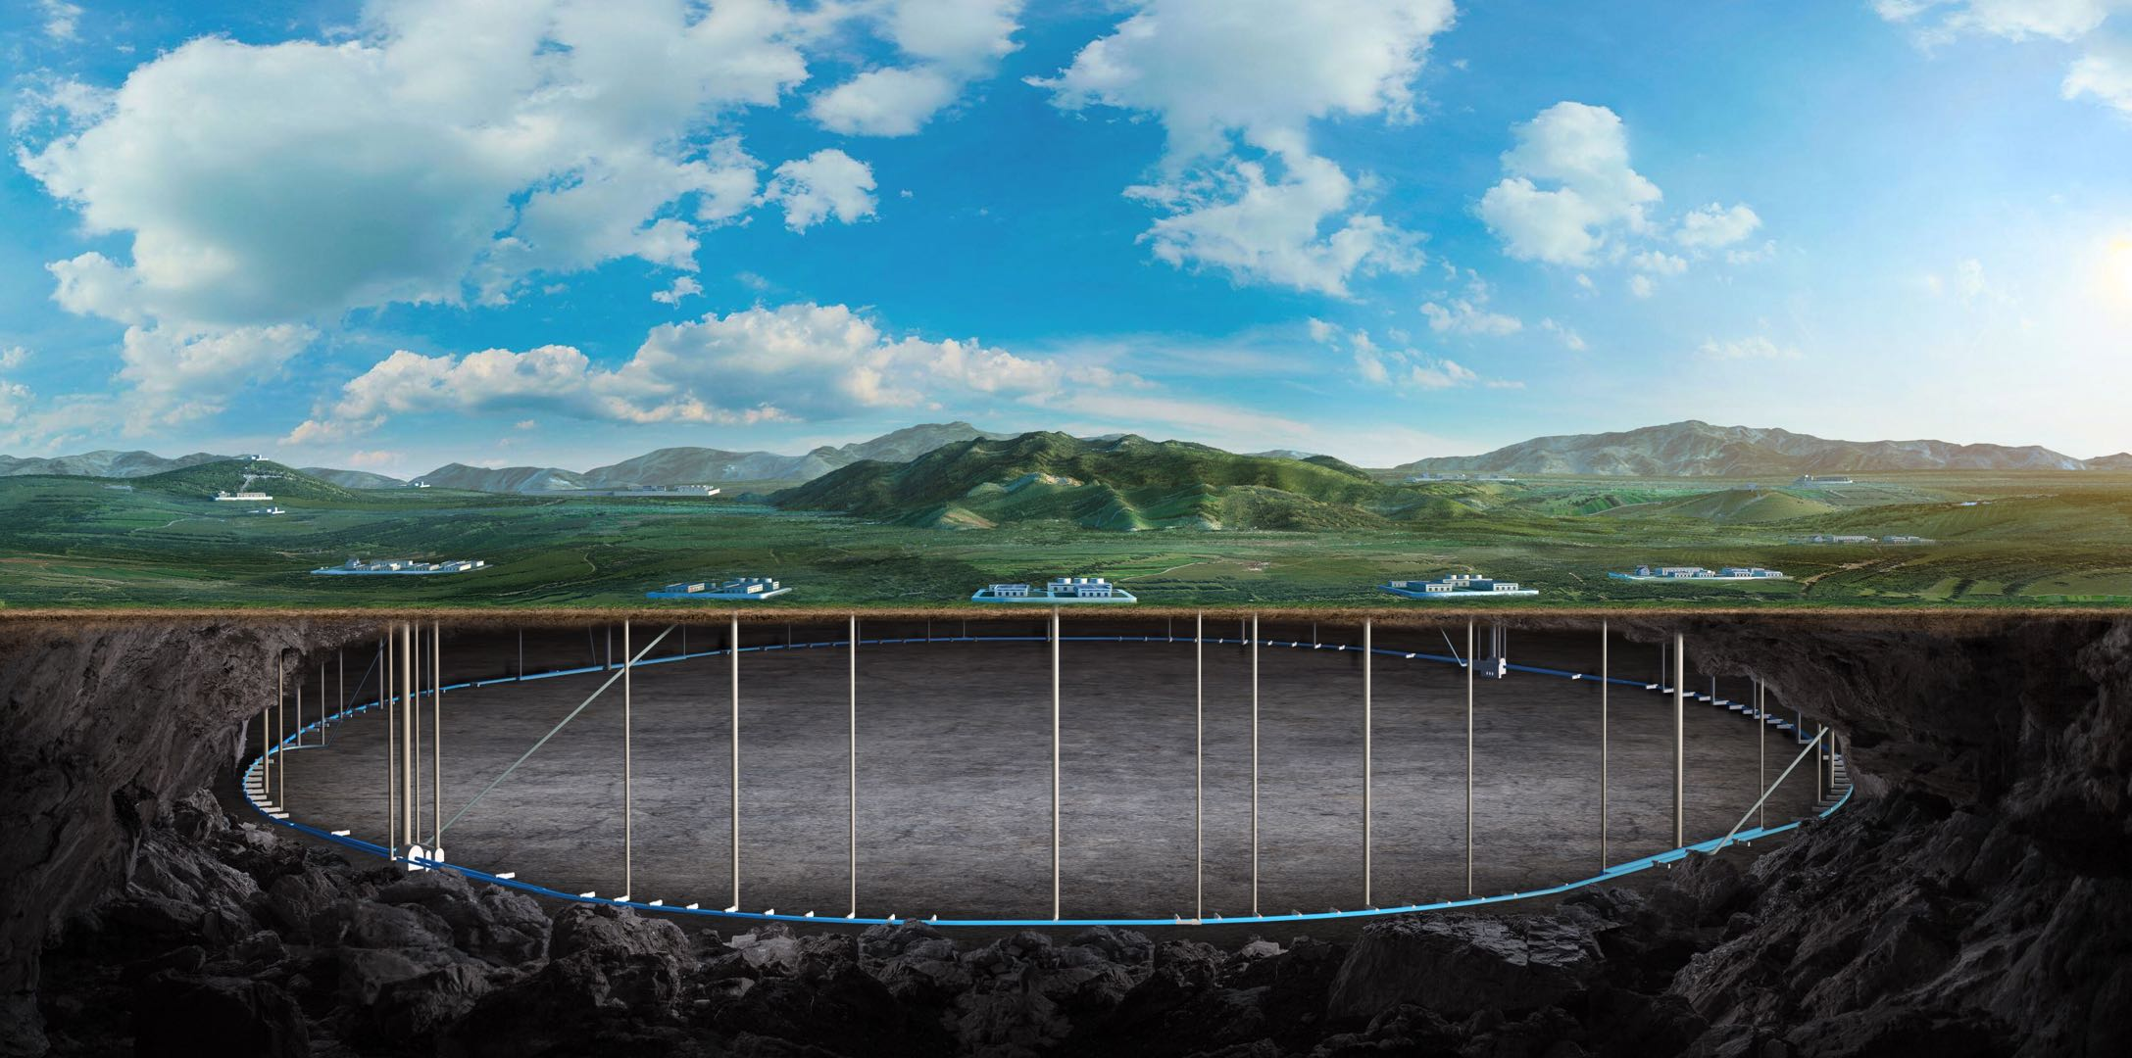
Collider ring arc and straight section mechanical detailed layouts
Haijing Wang，Yiwei Wang, Mei Yang, Yongsheng Ma
2024/5/20, CEPC DAY

Slide 2
Content
背景
弧区布局进展
弧区布局重点工作
直线段布局进展
人员安排及工作计划
总结

Slide 3
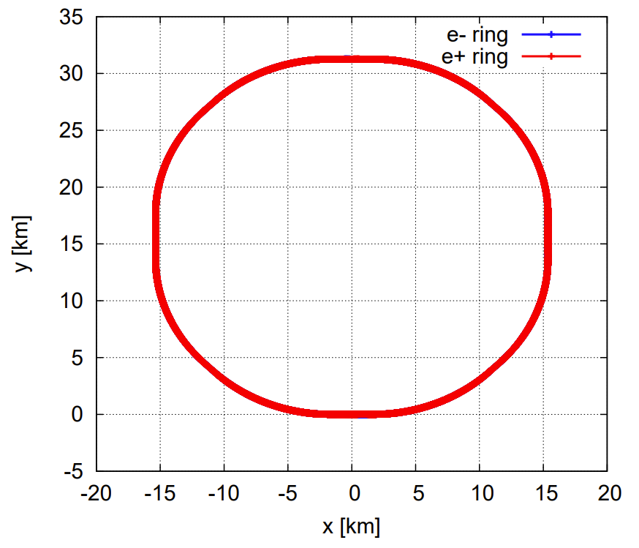
背景----EDR阶段需完成的重点工作之一
设备布局很重要
设备布局是各设备进行工程设计的基础。
CEPC设备数量及种类巨大，且有较大高差，布局图作用尤为重要。
Collider设备最多且复杂
8个弧区，4每个弧区长度10270.44m，4每个弧区长度10185.70m
4个直线段，每段长度986.94米
2个对撞区，IP1/IP3，每段长3337.13米
2个高频区，IP2/IP4，每段长3776.90米
设备名称 | 数量 | 备注
二极铁 | 3170台 | 13种，每种铁芯4-17不等
四极铁 | 4140台 | 57种
六极铁 | 3176台 | 14种
校正铁 | 7088台 | 2种
真空盒 | 94.4km | 待定
离子泵 | 6667台
RF 波纹管 | 103840台
阀门 | 520台

Slide 4
背景----EDR阶段需完成的重点工作之一
TDR期间进行了Collider弧区布局图初步绘制，但考虑并不全面
部分设备（纵向）尺寸有出入
设备排布未充分考虑真空连接空间及泵间距（部分泵口间距~19米）

Slide 5
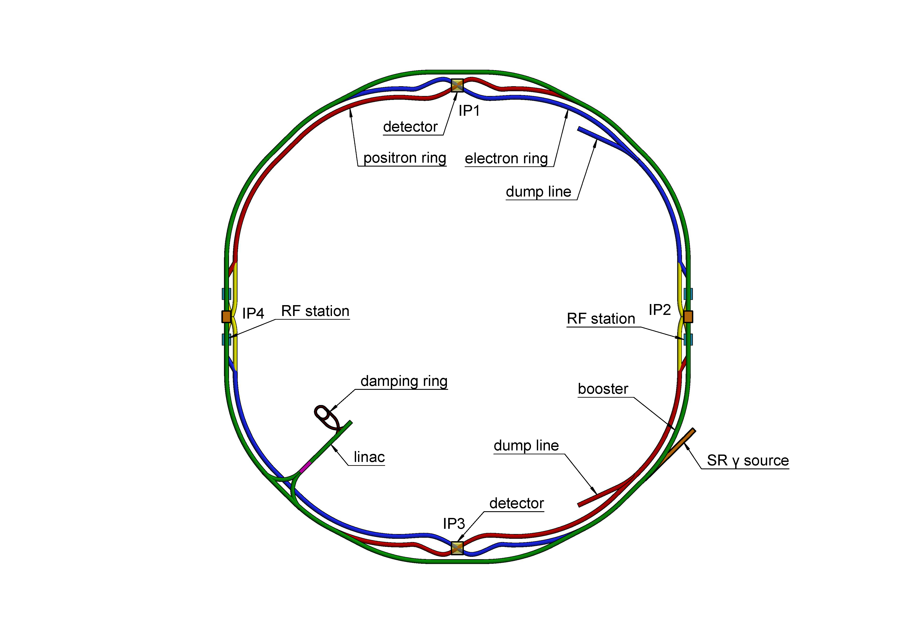
背景----EDR阶段需完成的重点工作之一
基本路线：
以Linac-IP3部分为初始设计位置
逐渐扩展到MDI、RF区等
错序开展Booster、Linac、输运线等布局
布局设计初始位置

Slide 6
弧区布局进展
弧区布局进展
3.20：形成初步设计依据
重点工作
设备位置调整、优化布局
真空连接空间优化
磁铁纵向长度确认
二极铁磁场纵向分布计算
3.26：第一轮更新，
提出磁铁参考尺寸
5.6：完成铁芯、线圈长度确认及二极铁磁场纵向分布计算
5.15：完成第二轮更新

Slide 7
弧区布局重点工作
综合真空连接空间、四极铁外设备位置等，进行了5个版本的布局，形成较为成熟的版本。
典型周期结构，长度约164米，3 FODO cell。
充分考虑安装空间。
泵口间距4.38m~11.66米，满足真空要求。

Slide 8
弧区布局重点工作

Slide 9
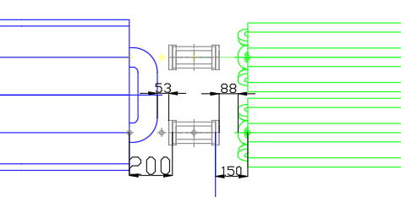
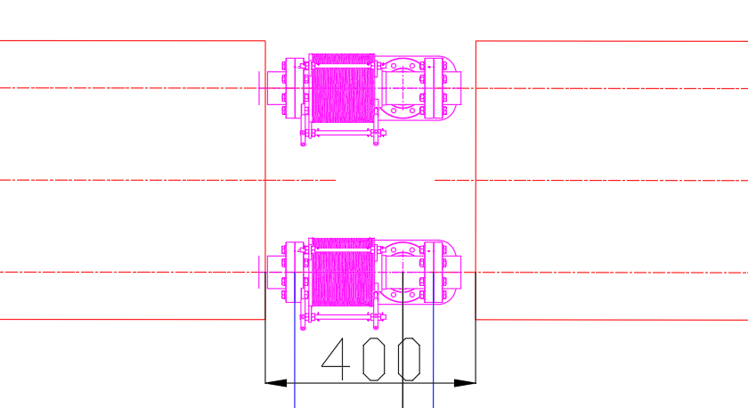
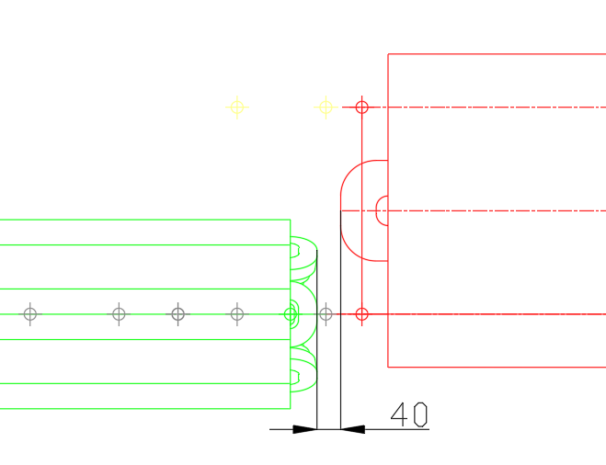
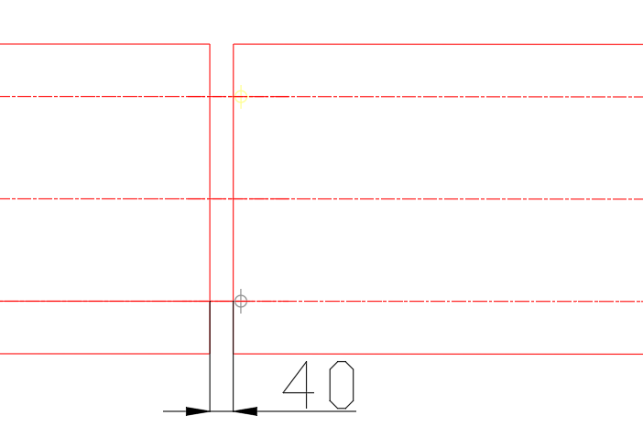
弧区布局重点工作
关键布局约束
四极铁位置物理给定
除二极铁可小范围调整，其余设备纵向长度暂定
真空连接长度≤400m，泵口间距最长约11.5米
BPM、校正铁与四极铁相邻
隧道准直调整量≥20mm（因多数设备不共架，需留有相对调节空间）
有真空连接，留有螺栓空间，灵活调整减少真空盒种类
无真空连接，留有调节空间
有真空连接，留有螺栓空间

Slide 10
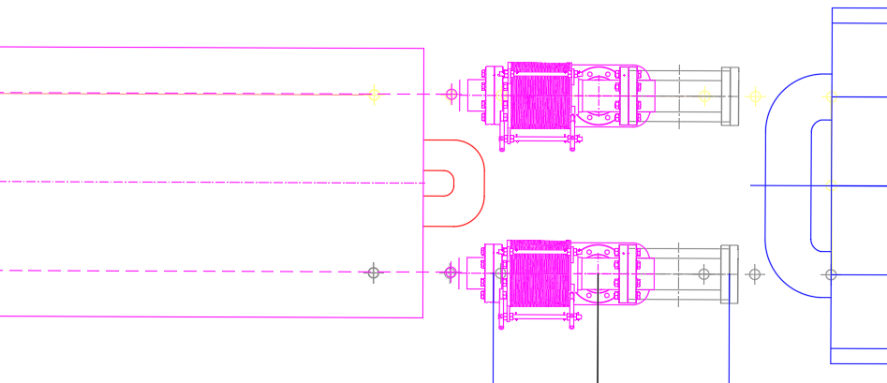
弧区布局重点工作
关键布局约束
为保证泵口长度，共架六极铁支架设置真空连接段
BPM、校正铁的上下游位置按照泵口长度及二极铁尽可能长的原则灵活调整
因二极铁线圈较窄，局部真空连接与线圈纵向重合

Slide 11
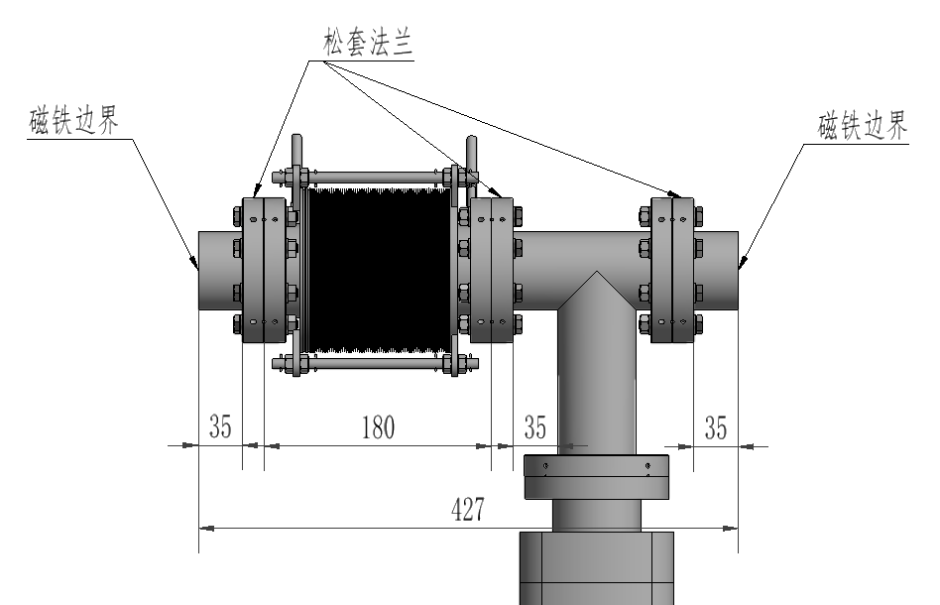
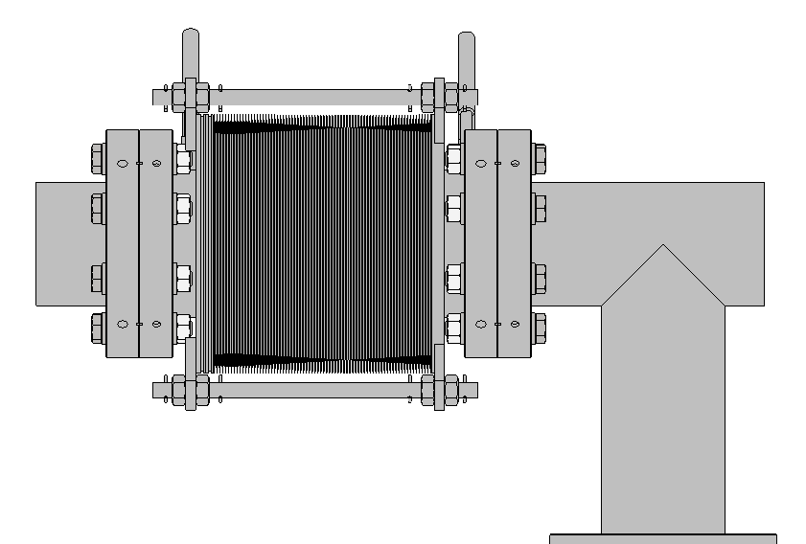
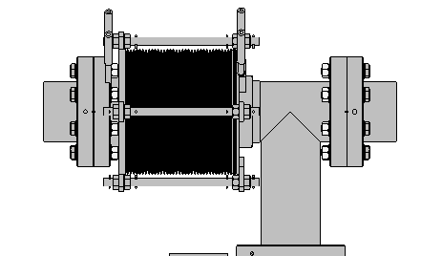
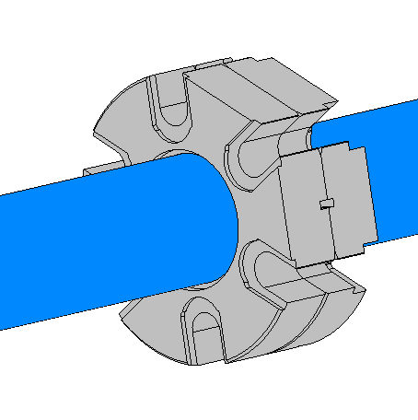
弧区布局重点工作
真空连接优化后纵向空间有效减小
初始设计427mm
波纹管伸长量5mm，压缩量50mm
初始设计
减少法兰个数
泵与磁铁真空盒合并
泵与波纹管合并
减少法兰安装空间
改用花法兰（HEPS）
减少空间
增加真空盒加工成本，同时不利于整体运输
减少空间
波纹管维护需同时更换泵真空盒
减少空间
法兰单薄容易有真空连接隐患

Slide 12
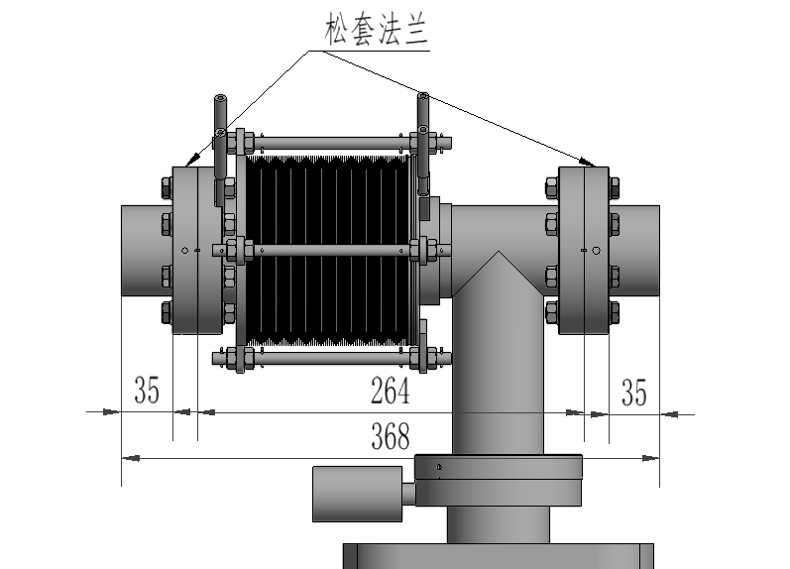
弧区布局重点工作
优化后真空连接空间有效减小
真空连接空间取400mm
位置小范围调整，真空盒类型有效减少：初始布局9种→6种
硬件留有少许优化空间
泵口形式 | 法兰类型 | 真空连接总长度
独立真空盒 | 正常法兰 | 427
磁铁真空盒末端 | 正常法兰 | 366
波纹管真空盒 | 正常法兰 | 368
独立真空盒 | 花法兰 | 391
磁铁真空盒末端 | 花法兰 | 342
波纹管真空盒 | 花法兰 | 338
真空盒长度（mm） | 3cell数量
1676 | 2
11201 | 6
9843 | 2
3918 | 2
9520 | 4
11145 | 2

Slide 13
弧区布局重点工作
初步确认铁芯及线圈尺寸
二极铁：线圈一侧80mm、一侧120mm，铁芯长度B0A 4720mm，B0B 5485mm
四极铁：线圈单边130mm，铁芯3000mm，总长3260mm
六极铁：线圈单边45mm，铁芯1400mm，总长1490mm
校正铁：线圈单边50mm，铁芯400mm，总长500mm
处于真空连接考虑，B0B分成两种布局形式

Slide 14
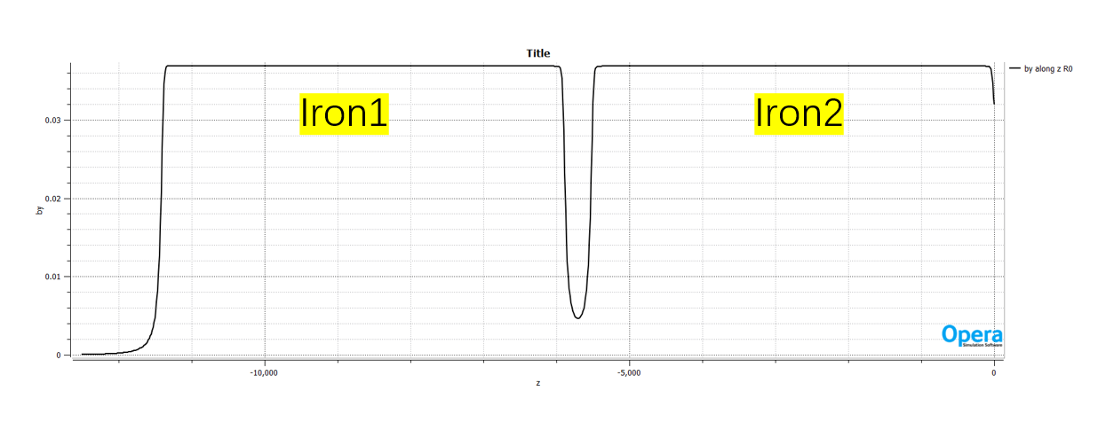
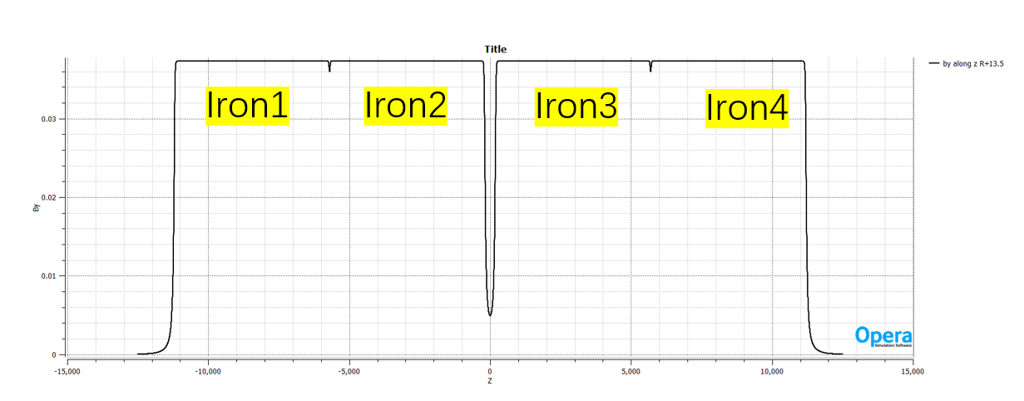
弧区布局重点工作
初步计算二极铁两种磁铁布局磁场纵向分布
两种分布，铁芯中部磁场约368Gs，400mm间距中心处磁场约50Gs，40mm间距中心处磁场约320Gs。
下一步将考虑因填充因子变化导致的辐射功率变化

Slide 15
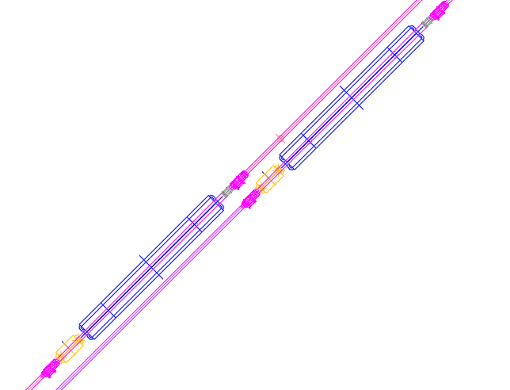
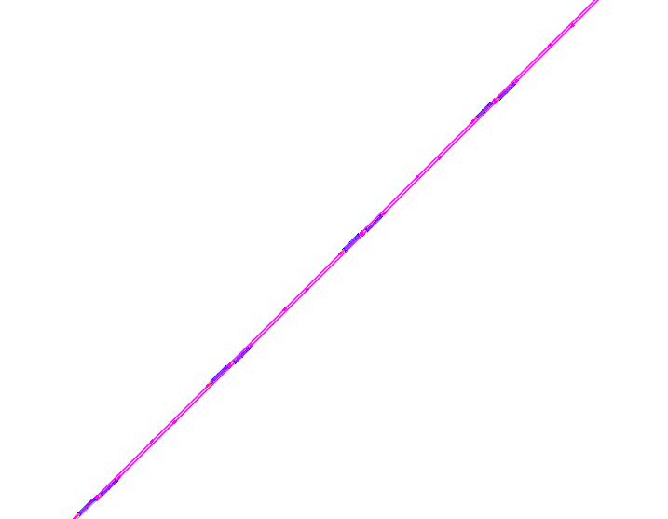
直线段布局进展
直线段大部分位置呈周期结构，重复周期长度为27312.7mm。
选用弧区的两种真空盒长度可满足真空连接要求。
BPM
四极铁
校正铁
真空盒长度（mm） | 每周期数量
11201 | 2
3918 | 1
真空连接

Slide 16
人员安排及工作计划
Collider弧区及直线段参加人员
之后将根据工作进展逐步加入Booster、Linac、输运线、MDI、RF区等内容及人员
工作内容 | 参加人员
总体协调 | 王海静，王建力
机械布局 | 王海静，李敏贤
Lattice计算及survey数据给出 | 王毅伟
磁铁设计 | 杨梅
真空及连接空间设计 | 马永胜，王海静
准直设计与布局交互 | 王小龙
BPM设计 | 随艳峰
误差计算与布局交互 | 王斌、季大恒
辐射功率计算与布局交互

Slide 17
人员安排及工作计划
预计25年春时间完成Collider典型位置二维布局初版
包含典型弧区及直线段布局、MDI、注入引出、RF区，可镜像或阵列实现全环连接
各设备外形尺寸、相对位置明确，考虑安装空间，可用于工程安装

Slide 18
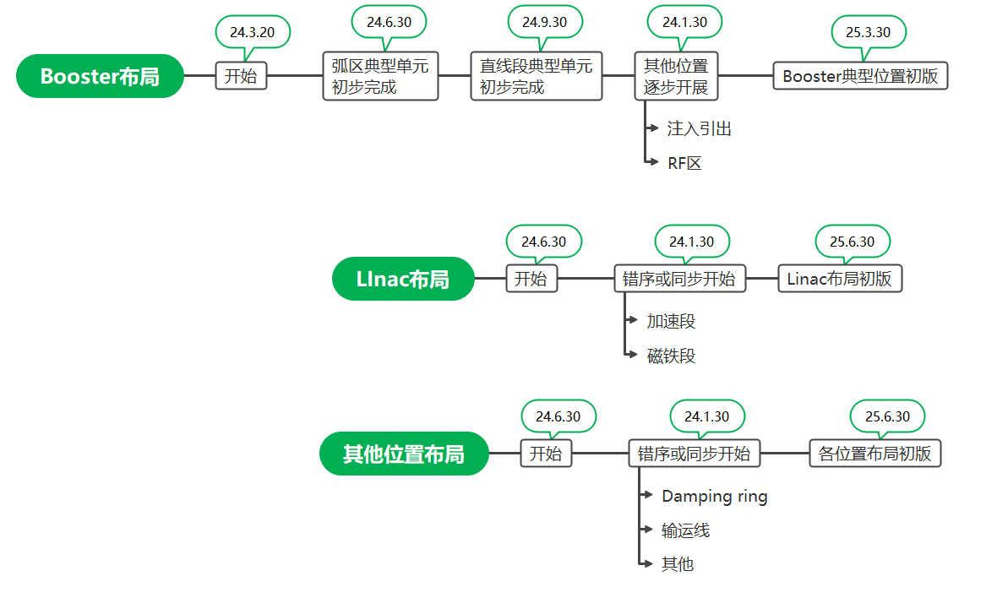
人员安排及工作计划
预计25年夏时间完成其余典型位置二维布局初版
Booster为典型位置布局，可镜像或阵列实现全环连接
Linac、输运线等为全设备布局

Slide 19
人员安排及工作计划
三维布局同步开展
将同步启动三维布局设计
需各设备三维模型
二维/三维联合布局？建立设备图库？数据协同共享？

Slide 20
总结
目前的布局工作基于TDR的物理及硬件设计。目前以进行了讨论形成初步设计依据，并已开展相关工作。进行了设备位置布局、主要设备尺寸确认及相关计算工作。
我们希望以此工作为基础，逐步展开不同位置的二维布局，争取1-1.5年形成工程可用的初步二维布局，同时也将开展三维布局工作。

